Slide 1

ANÁLISIS DE ESTADÍSTICA
ESPACIAL PARA EL INDICE DE DESARROLLO CANTONAL DE
COSTA RICA
Posgrado de Estadística
Curso: Tópicos de estadística espacial aplicada
Profesora: Marcela Alfaro Córdoba, PhD
Estudiantes: Melissa Cordero y Marco Otoya

Slide 2
Justificación del analisis
El índice de desarrollo social cantonal aborda condiciones esenciales para el desarrollo social en dimensiones como educación, salud, participación ciudadana, económicas y seguridad según lo indica la Declaración Universal de los Derechos Humanos
En este contexto el índice es una herramienta del Estado para canalizar recursos hacia los distintos cantones que tienen un acceso más limitados, por lo que analizar y conocer el componente espacial asociado contribuye a canalizar las acciones con el fin de reducir las brechas económicas y sociales que aquejan a nuestra población.

Slide 3
Objetivo
Determinar la existencia de un componente espacial en el índice de desarrollo social cantonal (IDS) de Costa Rica, de acuerdo a variables de medición del bienestar social para el año 2017.

Slide 4
Definición de desarrollo social
Proceso que busca alcanzar una mayor calidad de vida de la población, mediante una sociedad más igualitaria, participativa e inclusiva, que garantice una reducción
en la brecha que existe en los niveles de bienestar que presentan los diversos grupos sociales y áreas geográficas, para lograr una integración de toda la población a la vida económica, social, política, ambiental y cultural del país, en un marco de seguridad, respeto y promoción de los derechos humanos. MIDEPLAN IDS 2017.

Slide 5
Dimensiones del IDS
Participación
Participación electoral
Economía
Acceso a internet
Electricidad residencias
Educación
Infraestructura educativa
Programa de educación espacial
Escuelas no unidocentes
Rezago educativo
Cobertura en secundaria
IDS
2017
Seguridad
Homicidios dolosos
Muertes en accidentes de transito
Salud
Bajo pesos en niñas y niños
Mortalidad en menores de 5 años
Cobertura de agua potable
Nacimiento en madres solteras menores de 19 años

Slide 6
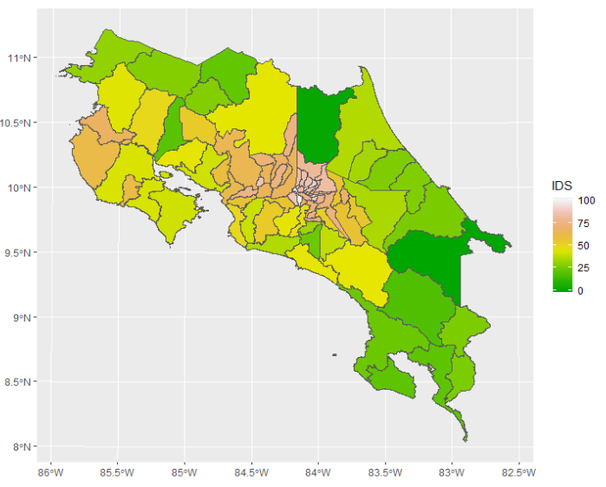
Resumen de los datos
Fuente de los datos
MIDEPLAN. Área de Análisis de Desarrollo
Variables
Índice de desarrollo social
Cantones
Consumo de electricidad (Aresep)
Porcentaje de hogares con acceso a internet (INEC)
Severidad de pobreza (INEC)
Población por cantón (INEC)
Costa Rica. Índice de Desarrollo Cantonal, 2017
Fuente: Elaboración propia con base en datos de MIDEPLAN.

Slide 7
Métodos de analisis
Creación de las base de datos
Analisis gráficos
Determinación de los vecinos
Selección de las matriz W
Determinación de las correlación espacial
Modelación del fenómeno
Conclusiones del analisis
Analisis por cantón

Slide 8
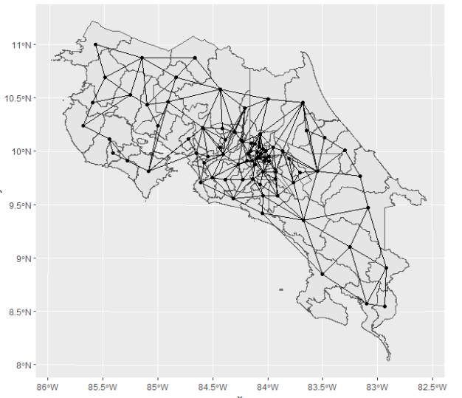
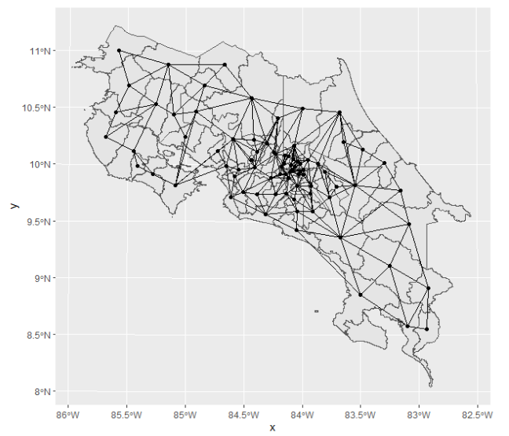
Selección de los vecinos
Se analizaron diversas opciones para la determinación de vecinos:
Reina
Torre
2 vecinos de distancia
3 vecinos de distancia
4 vecinos de distancia
Los resultados fueron similares entre distancias, torre y reina, por lo que se decidió emplear la reina.
Sin embargo, es claro que en el método de k-vecinos conforme se aumenta el número de vecinos se obtienen mayores relaciones.
Criterio de la Torre
Criterio de la Reina

Slide 9
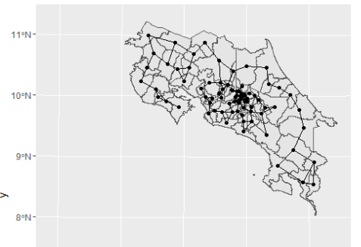
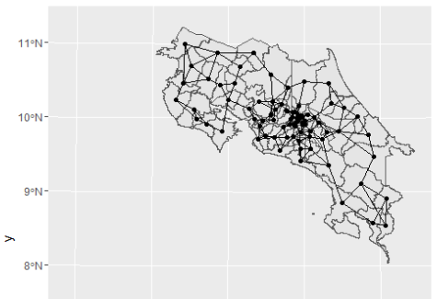
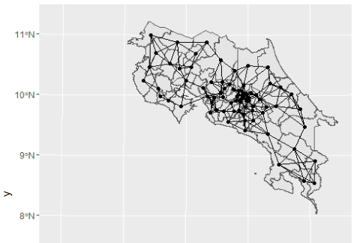
Selección de los vecinos
2-Vecinos
3-Vecinos
4-Vecinos

Slide 10
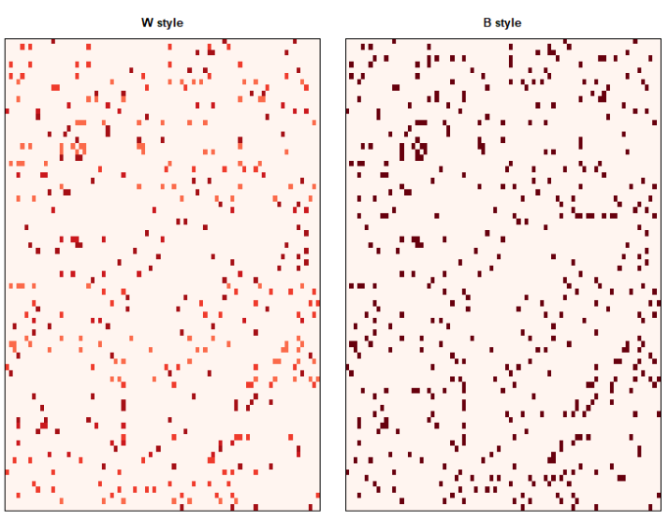
Matriz de pesos a partir del criterio de la Reina
Estandarización por Filas Estilo Binario
Una vez que hemos definido el criterio de vecindad, se cuantifica la fuerza de cada unión (pesos espaciales).
No se obtuvieron resultados para el estilo inverso (no se obtuvieron ponderaciones o fueron 0).
Dado que los resultados entre el estilo W y B son similares, se utiliza el estilo W.
Estandarización por las (W). Este método se basa en que los pesos de la matriz sumen 1. Para ello se divide la unidad entre el numero de áreas vecinas del área en cuestión. Los pesos de áreas con pocos vecinos serán mayores que los de áreas con un número de vecinos mayor. Es decir, cada vecino de un área con pocos vecinos ejerce gran influencia sobre ella, mientras que los vecino de áreas con muchos vecinos ejercen menor influencia.

Slide 11
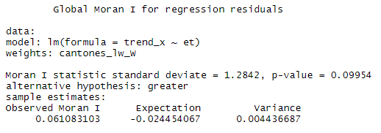
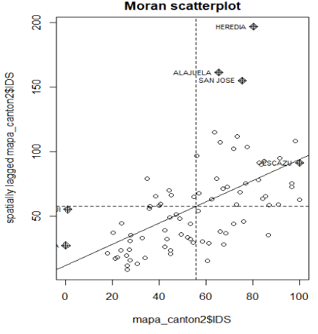
I de Moran Global
Objetivo: Comprobar que no existe ningún patrón espacial en la media.
Para la estadística I de Moran global, la hipótesis nula establece que el atributo que se analiza está distribuido en forma aleatoria entre las entidades del área de estudio; es decir, los procesos espaciales que promueven el patrón de valores observado constituyen una opción aleatoria.
Se rechaza la Ho, al 10% de significancia, indicando la presencia de autocorrelación espacial positiva.
Si tengo evidencia para rechazar la hipótesis nula, entonces significa que la locación original importa y que por lo tanto si existe autocorrelación espacial.
Nos permite identificar si es que existe clustering a nivel global
Test de permutación
Notes:
os cuatro cuadrantes del gráfico describen el valor de la observación en relación a sus vecinos: alta-alta, baja-baja (autocorrelación espacial positiva), baja-alta o alta-baja (correlación espacial negativa), y el gráfico también puntualiza en los valores considerados como outliers en esta relación,

Slide 12
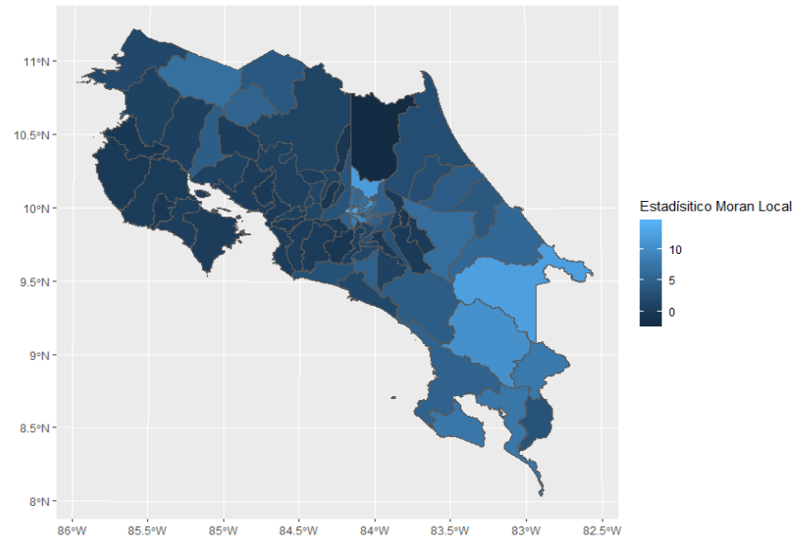
I de Moran Local
Este mapa nos permite observar la variación en la autocorrelación a lo largo del espacio
No es posible identificar si los patrones geográficos de autocorrelación son clúster con valores altos o bajos, lo que nos permitirá analizar el tipo de autocorrelación espacial que existe y su nivel de significancia.
Notes:
Este mapa nos permite observar la variación en la autocorrelación a lo largo del espacio, pero no es posible identificar si los patrones geográficos de autocorrelación son clusters con valores altos o bajos, lo que nos permitirá analizar el tipo de autocorrelación espacial que existe y su nivel de significancia. Para esto debemos crear un mapa de clusters LISA, que creará una etiqueta basada en los tipos de relación que se comparte con sus vecinos (alta-alta, baja-alta, insignificante, etc) en relación a los valores de la variable que estamos analizando (Gini).
Para poder realizar esto, primero se deben realizar una serie de transformaciones que detallamos a continuación:

Slide 13
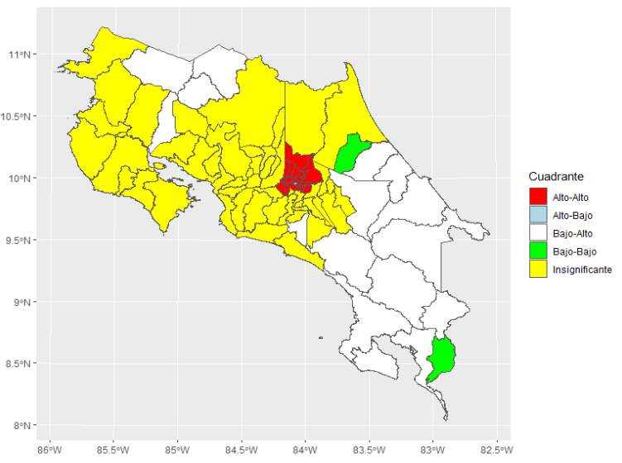
I de Moran Local
Este mapa proporciona información sobre los patrones geográficos de autocorrelación espacial.
Muestra si es que existen clúster, es decir, regiones en donde en su núcleo existe autocorrelación espacial positiva, por ende, nos muestra regiones clusterizadas más que lugares individuales.
Es importante señalar que estos mapas no son significativos, sino que nos permiten encontrar lugares o relaciones que pueden ser interesantes para un análisis posterior..
Notes:
Podemos interpretar en este caso que una parte importante de Costa Rica., existe una correlación espacial insignificante para los valores de IDS, es decir, su valor no está influenciado por la proximidad de otros valores similares. Sin embargo, en algunos cantones del sur podemos observar que existe un clusters en donde se concentran valores bajo-alto de IDS que tienen vecinos también con bajos valores en esa misma variable (hot spots), indicando que esas regiones contribuyen significativamente hacia una autocorrelación espacial positiva a nivel global.

Slide 14
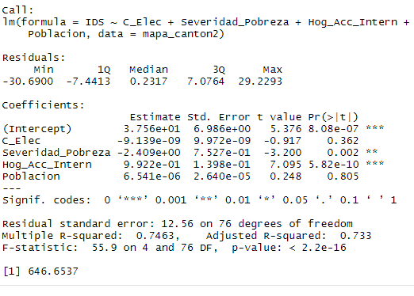
Modelación espacial del Índice de desarrollo cantonal
Salida de modelo:
Se ajusta un modelo clásico de regresión
El modelo se ajusta considerando variables socioeconómicas que pueden incidir en el grado de desarrollo de un cantón.
No se utilizan las dimensiones como variables explicativas dado que son las mismas que se usan para la construcción del índice.
Cómo se observa la población y el consumo de electricidad no resultan estadísticamente significativas.

Slide 15
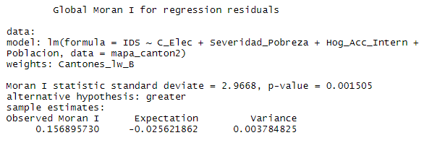
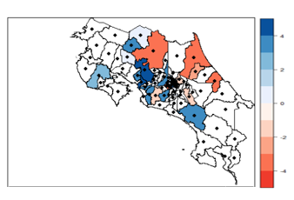
Modelación espacial del Índice de desarrollo cantonal
El valor p nos indica que hay evidencia para rechazar la hipótesis nula de independencia entre locaciones.
En las áreas color blanco, al parecer casi no hay errores de medición. En esos residuos no hay un componente espacial. Hay residuos grandes en ciertas regiones lo que indica la posibilidad de que ciertos elementos espaciales no se estén capturando.

Slide 16
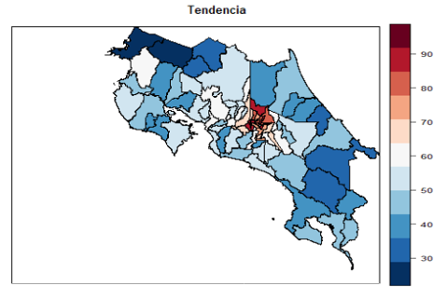
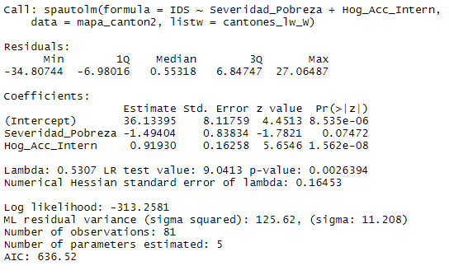
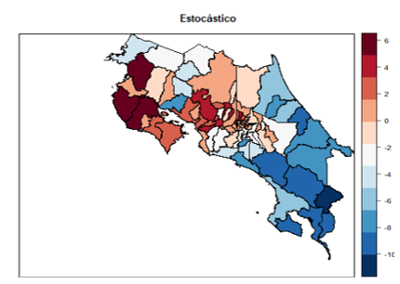
Ajustando un Modelo SAR (modelos autorregresivos simultáneos)
Siguiendo un proceso step-wise se eliminó la variable población dado que no resulto estadísticamente significativa.

Slide 17
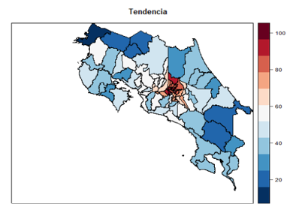
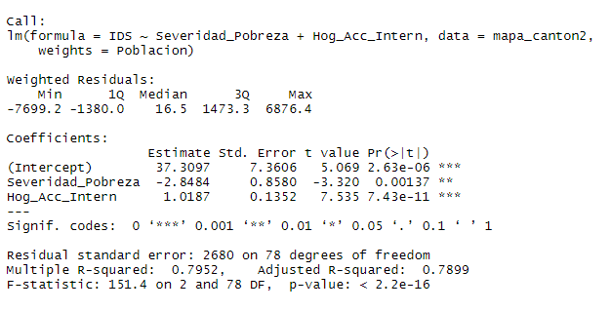
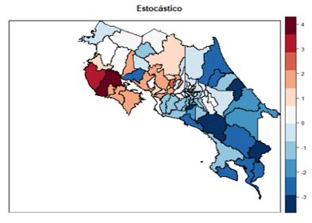
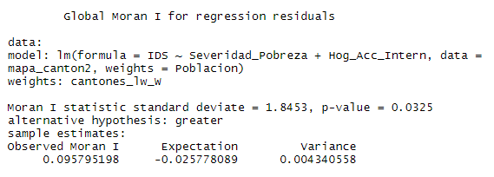
SAR: Corrigiendo el modelo por el peso de la población
El resultado sugiere que el patrón que detectamos antes puede deberse a un patrón espacial, y no el efecto del tamaño de la población en las áreas.

Slide 18
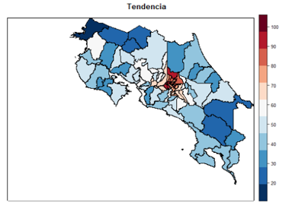
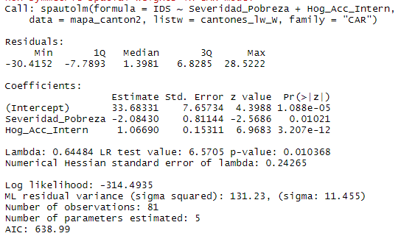
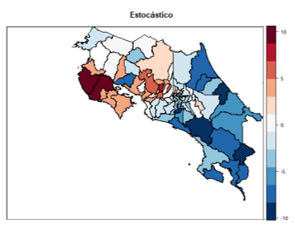
CAR (modelos autorRegresivos condicionales)

Slide 19
Conclusiones
Se determina que existe un componente espacial para el IDS a nivel cantonal, que internamente se explica a partir de la conjugación social de las diferentes regiones.
Existe un patrón que puede deberse a un efecto espacial, y no el efecto del tamaño de la población en las áreas.
El modelo SAR, en comparación con los otros modelos, explica en mayor detalle el IDS incorporando el componente espacial

